Slide 1


ҚАЗАҚСТАН РЕСПУБЛИКАСЫНЫҢ БІЛІМ ЖӘНЕ ҒЫЛЫМ МИНИСТРЛІГІ
ӘЛ-ФАРАБИ АТЫНДАҒЫ ҚАЗАҚ ҰЛТТЫҚ УНИВЕРСИТЕТІ
БИОЛОГИЯ ЖӘНЕ БИОТЕХНОЛОГИЯ ФАКУЛЬТЕТІ
БОТАНИКА ЖӘНЕ АГРОЭКОЛОГИЯ КАФЕДРАСЫ
4 Дәріс
Тақырыбы: ОРМАНДАРДЫ ҚОРҒАУ
Дәріскер: б.ғ.к., профессор
Аметов Абибулла

Slide 2
Сабақтың жоспары:
Орманның биосфералық жəне əлеуметтік рөлімен танысу.
Қазақстанның ормандарымен, орман морфологиясымен, экологиясымен және типологиясымен танысу
Орманның шаруашылықтағы маңызы
Ормандарды қорғау

Slide 3
Орман дегеніміз - Г.Ф. Морозовтың (1970) анықтамасы бойынша, бір-біріне, топыраққа жəне атмосфераға əсер етуінің нəтижесінде сыртқы формасы жəне ішкі құрамы өзгерген ағаш өсімдіктерінің жиынтығы.
Орман - ағаштардың, бұталардың, шөптесін өсімдіктердің жиынтығынан пайда болған. Сондай-ақ орманда бір-біріне жəне сыртқы ортаға əсер ететін, биологиялық өзара байланысты жануарлар мен микроорганизмдер болады. Орман - флора мен фаунаның биологиялық алуантүрлілігінің тұрақтылығын қамтамасыз етеді. Сондықтан орманды биосфераны тұрақтандырушы жəне тіршілікке жағдай жасаушы дейміз.

Slide 4
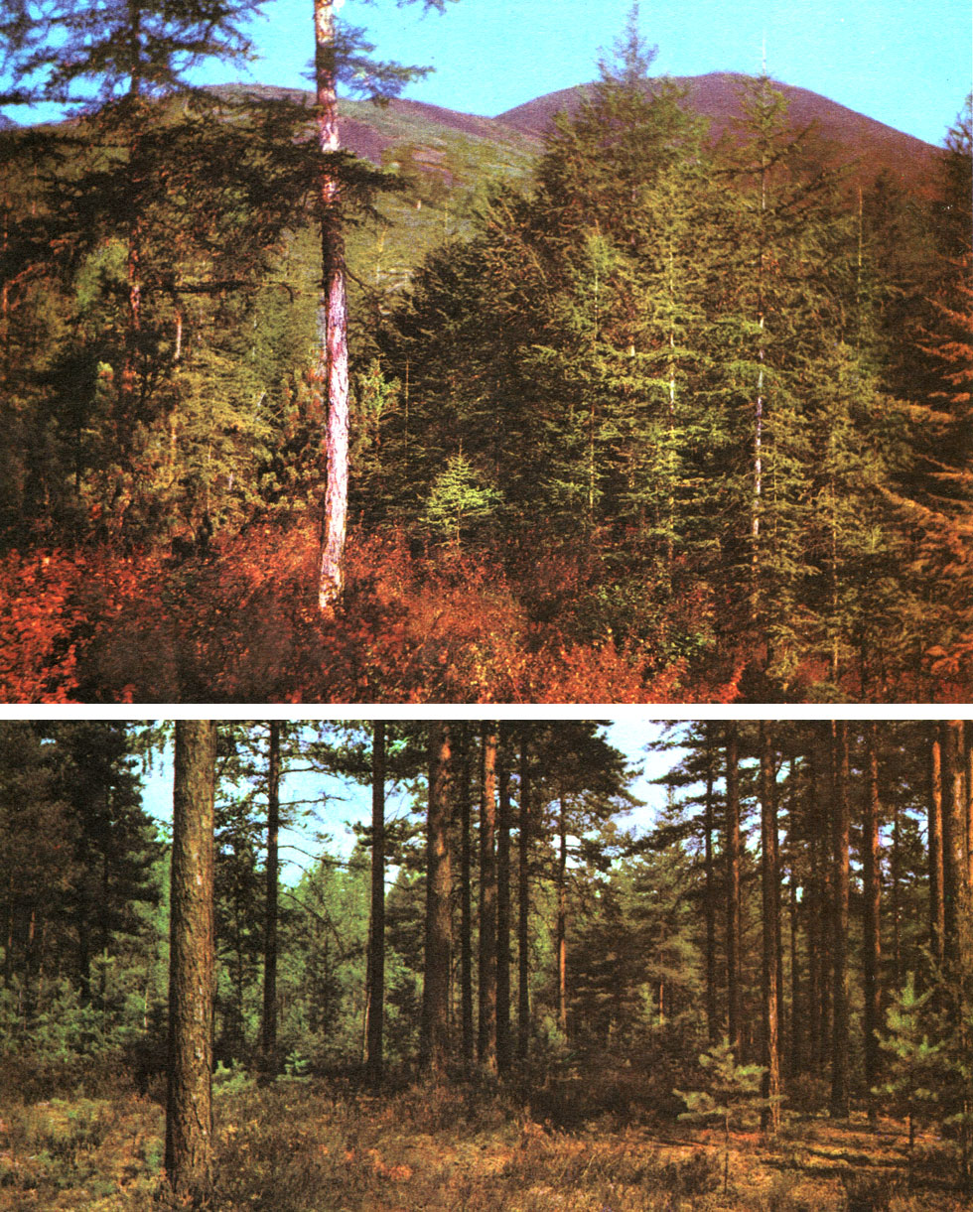
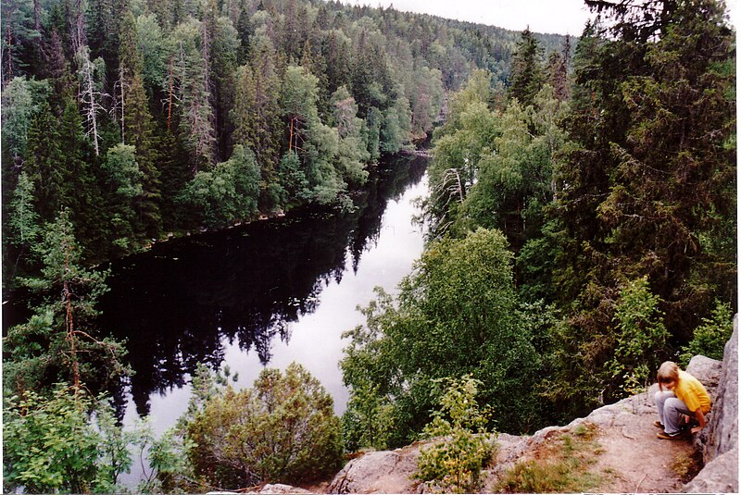
Орман – жер шарындағы климаттың жəне адамдардың шаруашылығы нəтижесінде өзгеретін ұзақ жылдық эволюциялық процестің өнімі. Ормандардың континенттерде, мемлекеттерде таралуы, олардың ауданы, құрамы жəне өнімділігі - адамдардың шаруашылық əрекеттерінің нəтижесі.

Slide 5
Орман қызметі
биосфералық
əлеуметтік
орта жасаушы (биосфералық қызметіне байланысты);
санитарлық-гигиеналық (атмосфераны тазалауы, фитонцидтер бөлуі, ауаны озондандыруы, шаң-тозаңды, шуды сіңіруі, емдік су көздерін қорғауы);
рухани (эстетикалық, ғылыми, мемориальдық, дем алатын орын);
Шикізаттық (сүректі пайдалану, шайырдың қою массасын дайындау, аң шаруашылығы, шөп шабу, мал жаю, саңырауқұлақтар, жидектер, жаңғақтар жинап дайындау жəне т.б.)
климат өзгертушілік (атмосфераны өзгертуі, температураны реттеуі, жауын-шашынды шақыруы);
топырақ өзгертушілік (эрозияға қарсы, топырақты мелиорациялау, аккумуляциялау);
гидросфера өзгертушілік (су қорғаушы, су реттегіш, эрозияға қарсы);
биотоөзгертушілік рөлін де қосуға болады.

Slide 6
Орманды алқаптар
Көлемі жағынан Қазақстан ормандарының жартысынан астамын (52,2%) шөлді аймақтардағы сексеуілді ормандар алып жатыр. Сексеуілдің Қазақстанда 2 түрі (қара сексеуіл мен ақ сексеуіл) өседі.
Қара сексеуіл бүкіл Бетпақ даланың батысында, Сарысу өзені бойының орталығында, Іле өзені сағасының оң жағалауында және Шу өзені мен Мойынқұмның аралығында таралған.
Ақ сексеуілді Орманды алқаптар Қарақұмда, Мойынқұмда, Балқаш төңірегі мен Қызылқұмда өседі. Сексеуілді Орманның құмды алқаптардың жылжуын тоқтатуда маңызы зор және қой, түйе үшін қысы-жазы жақсы жайылым.
Сексеуілден басқа Қазақстанның шөлді аймақтарын кесіп өтетін Сырдария, Шу, Іле, т.б. өзендердің бойларында түрлі ағаш-бұталар (терек, тобылғы, жыңғыл, шетен, емен, шегіршін, тал, т.б.) өсетін тоғайлы ормандар кездеседі. Олар жыл бойы сумен жақсы қамтамасыз етілетіндіктен, шөл ішіндегі жақсы көлеңкелі, сулы тамаша демалыс орындары болып саналады.
Қазақстанда орман ағаштарын тиімді пайдалану, т.б. мәселелерімен Көкшетау қаласында орналасқан Қазақ орман шаруашылығы және агроорманмелиорация ғылыми-зерттеу институты айналысады.

Slide 7
ҚАЗАҚСТАН ОРМАНДАРЫ
ҚЫЛҚАН ЖАПЫРАҚТЫ ормандар
ЖАПЫРАҚТЫ (аралас) ормандар
Ақ сексеуіл
Қара сексеуіл
Зайсан сексеуіл
Үлпек қайың
Қотыр қайың (Betula),
Көктерек (Populus tremula)
Қаратерек (Populus nigra)
Ақтерек (Populus alba)
Тау терек (Salix arbuscula)
Қара қандыағаш
Кəдімгі қарағай
Кедр қарағайы
Шренк (Тянь-Шань) шыршасы
Сібір шыршасы
Сібір балқарағайы
Түркістан аршасы
Казацкий аршасы
Көкшетау, Баяндауыл, Қарқаралыда қайың, қарағай, Батыс Оралда емен, терек, Оңтүстік Қазақстанда жаңғақ, ал тауларында арша өседі.

Slide 8
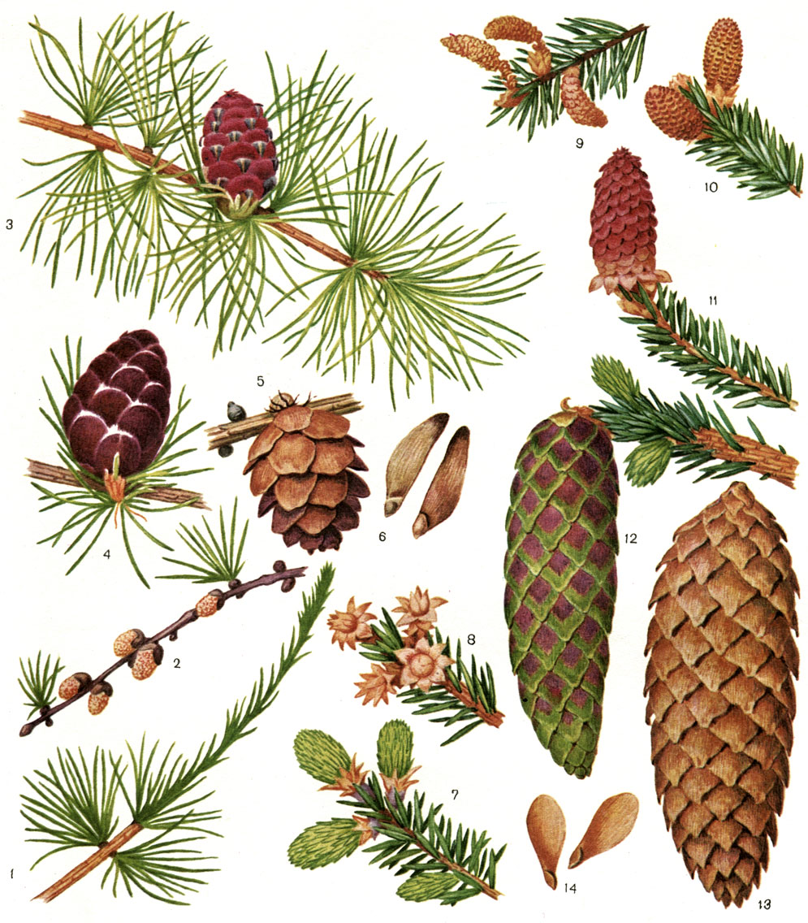
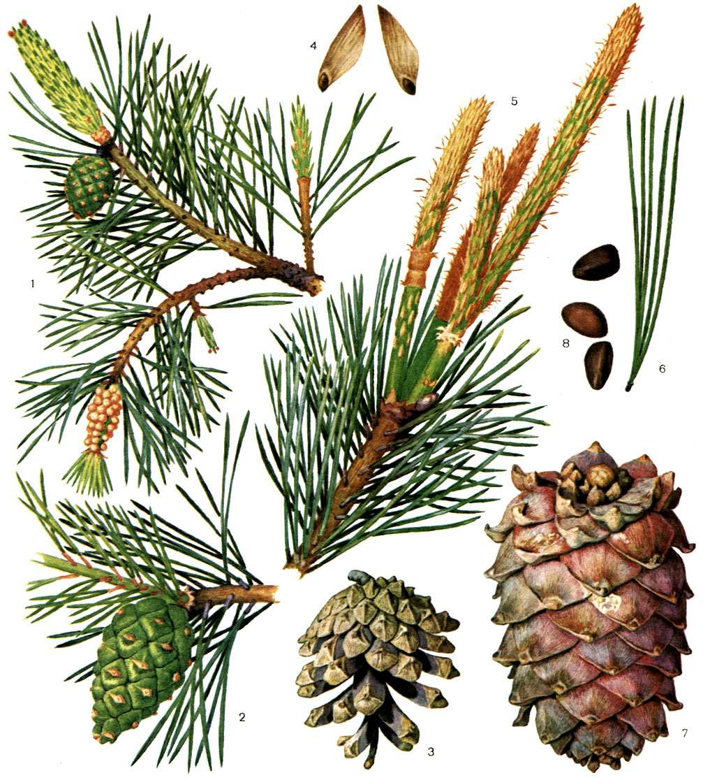
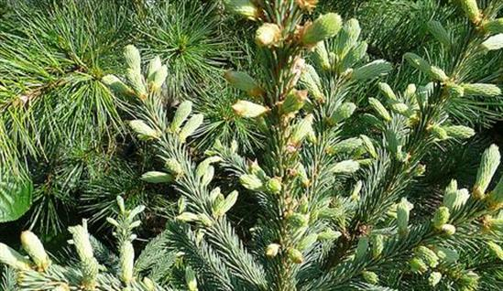
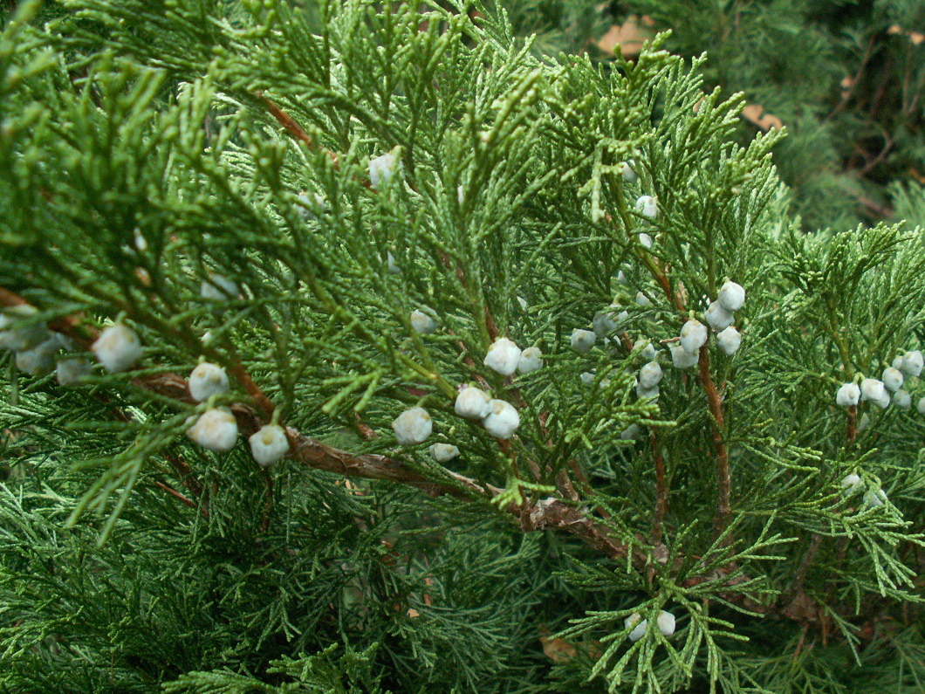
ҚЫЛҚАН ЖАПЫРАҚТЫ ТҰҚЫМДАР
Кәдімгі қарағай (Pinus sylvestris),
Сібір қарағай (P. sibirica)
Сібір балқарағайы (Larix sibirica),
Кәдімгі шырша (Picea abies)
Сібір шыршасы
Казацкий аршасы

Slide 9
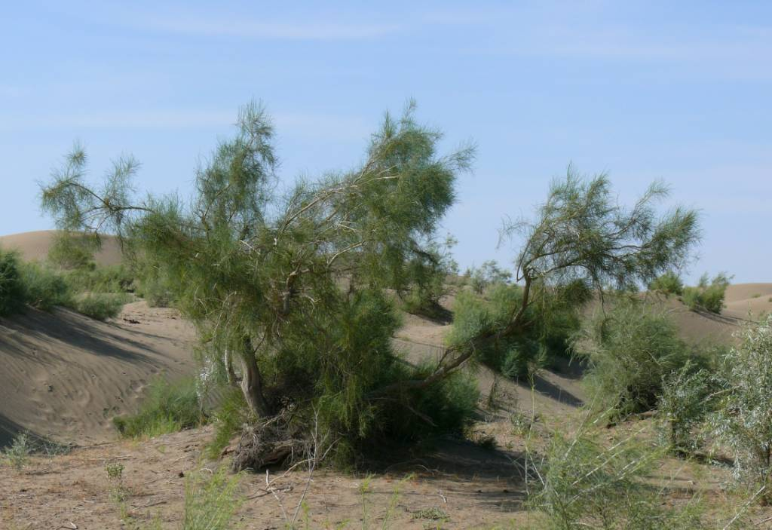
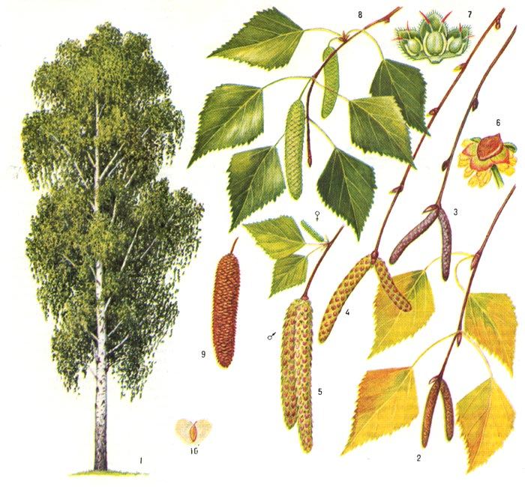
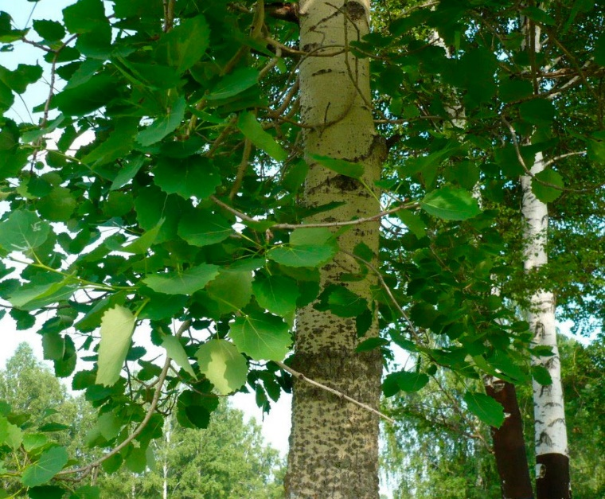
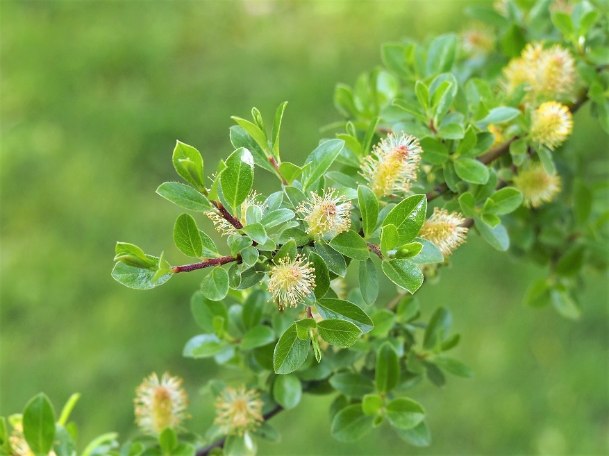
ЖАПЫРАҚТЫ ТҰҚЫМДАР
Сексеуілді шөлдер
Қотыр қайың
Көктерек - Populus tremula
Тау терек – Salix arbuscula

Slide 10
Қазақстан ормандары орман өсімдіктері жағдайына байланысты 7 топқа бөлінеді:
Орманды дала (қайыңнан, көктеректен тұратын шоқ ағаштар);
Дала (арал тəрізді қарағайлы ормандар);
Жартылай шөл (ормандар жазықтықта ұсақ шоқылардағы аңғарлық ормандар);
Шөл аймақтары (сексеуілдер, жиделер, талдар, теректер (тораңғы), жыңғылдар түрлері);
Алтай жəне Сауыр (600 м - 2500 м дейін қарағайлы, қара қылқанды жəне жапырақты ормандары);
Солтүстік Тянь-Шань (1200 м - 2900 м дейін. Төменгі белдеулерде – алма ормандары, олар көктеректермен өте сирек қайыңдармен алмасады. 1500 м биіктікте шыршалар (негізгі тұқым – Шренк шыршасы), 2800 м жоғары – аршалар басталады);
Батыс Тянь-Шань (1000 м -1600 м биіктікте жаңғақ жемістілер (Сиверс, Недзведский, Қырғыз алмалары, кəдімгі өрік, алша, бадам түрлері, кəдімгі фисташка) жəне т.б. 1500-2500 м жоғары арша ормандары ).

Slide 11
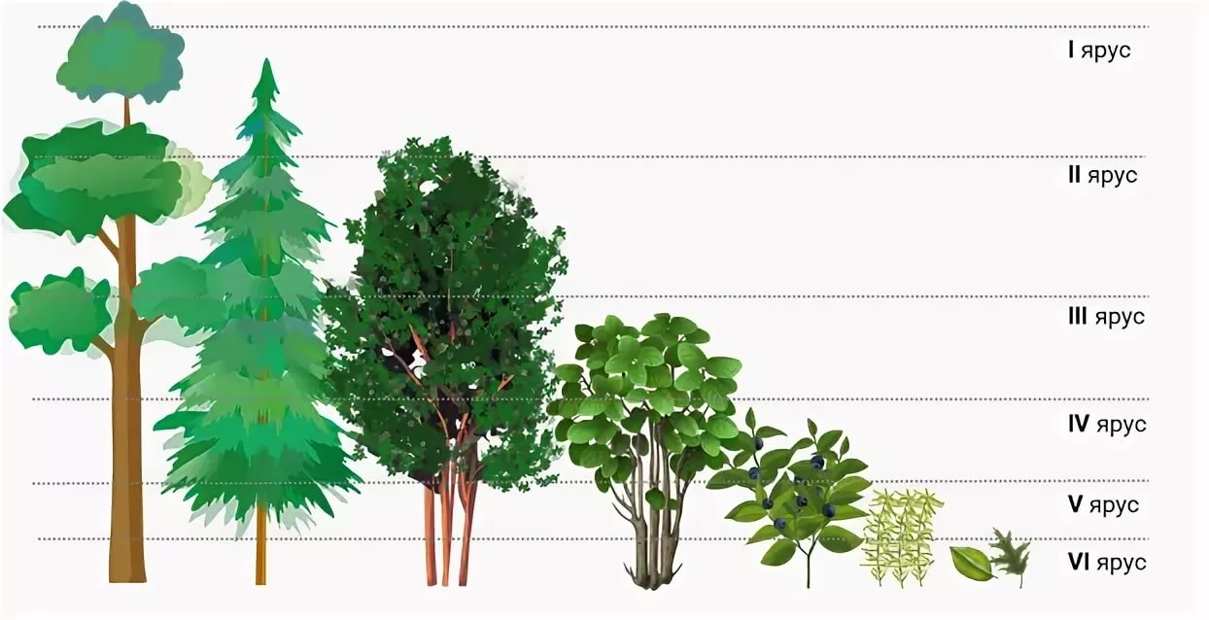
Орман морфологиясы
Орман морфологиясы - орман құрамы, формасы, құрылысы жəне ерекшеліктері туралы орман шаруашылығының бөлімі.
Орман фитоценоздары бірнеше компоненттерден тұрады, оның негізгісі - ағаш өсімдіктері жиынтығы. Əрбір ағаштың жəне көшеттердің ерекшеліктері, құрамына, шығу тегіне, өсу тарихына экологиялық факторларға бағынышты. Бірақ та барлық ағаштар жиынтығына тəн жалпы белгілері де бар: ормандағы ағаш түрлері, жастық ұрпақтар ярустар арасындағы өзара қарым-қатынастары ерекшеліктері.

Slide 12
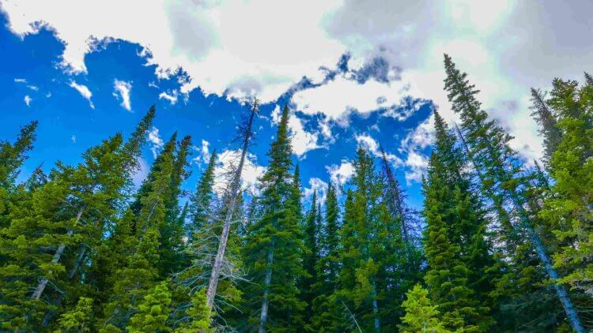
Өзара қарым-қатынастар сыртқы орта арқылы көрінеді. Оларды «жанама» деп атайды. Жанама əсерлердің ішіндегі ең маңыздысы «бəсеке» болып саналады. Жанамадан басқа тікелей қарым-қатынастар да бар, мысалы, симбиотикалық, паразиттік, физиологиялық (тамырлардың бірігіп кетуі), химиялық (аллелопатия), механикалық (қысым көрсету).
Ағаштың сыртқы көрінісінде, оның динамикасында бəсекелестік əсері айқынырақ білінеді. Бəсекелестік ағаштардың морфологиялық дифференциялануының негізгі себептері деуге болады.

Slide 13
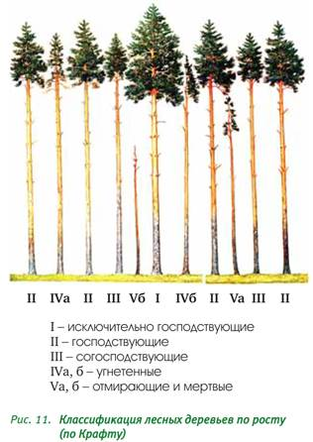
Неміс ормантанушысы Г.Крафт ағаштарды басымдық және қысымдық дәрежесіне қарай 5 класқа бөлген:
I класс – Өте басым ағаштар, жоғарғы ұшы өте ерекше жақсы дамыған (таза қарағай көшеттерінде олардың мөлшері 12%)
II класс – Басым ағаштар, әдетте жақсы дамыған жоғарғы ұштарымен орман шымылдығын түзеді (таза қарағай көшеттері 25-40%)
III класс – Бірлескен ағаштар, ұшар бастары сирек және кескіндері дұрыс емес (қарағай көшеттерінде 25-35%)
IV класс – Бағынышты, қысым көрген ағаштар, тек ұшар бастары бөліктерімен ғана көшеттердің жалпы шымылдығына кіреді. Бұл 2 класс тармағына бөлінеді:
а) Ұштары көлеңкеленбеген ағаштар, ұшар бастарының көп мөлшері сығылған (10-15%),
б) Ұштары көлеңкеленген, ұшар бастарының жоғарғы бөліктері жасыл, төменгі жақтары қураған (2-10%).
V класс – Құрып біткен және қураған:
а) ұшар бастары бар ағаштар, ұштары жасыл (7-10%),
б) құрып біткен және қураған ұшар бастары бар ағаштар (7-8%).

Slide 14
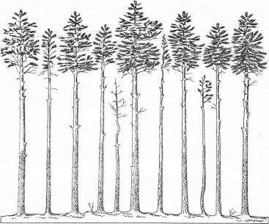
Совет ормантанушылары М.Д.Данилов, П.В.Воропанов, В.Г.Нестерев т.б. ұсынған классификациясы:
М.Д. Данилов (1949) көшеттерді даму ерекшеліктеріне байланысты 3 жастық кезеңге бөлді: 1) жас; 2) піскен; 3) қартайған.
В.Г. Нестерев ағаштарды өсу және дамуына байланысты классификациясын ұсынды. Барлық ағаштар өсуіне қарай 3 класқа, әрбір класты дамуына қарай 2 класс тармағына бөлген:
I класс – Күшті өсетін ағаштар: а) баяу дамитын, б) тез дамитын.
II класс – Баяу өсетін ағаштар: а) баяу дамитын, б) тез дамитын.
III класс – Өсуі артта қалған ағаштар: а) дамымаған, б) күшті артта қалған, өліп және кеуіп қалған.

Slide 15
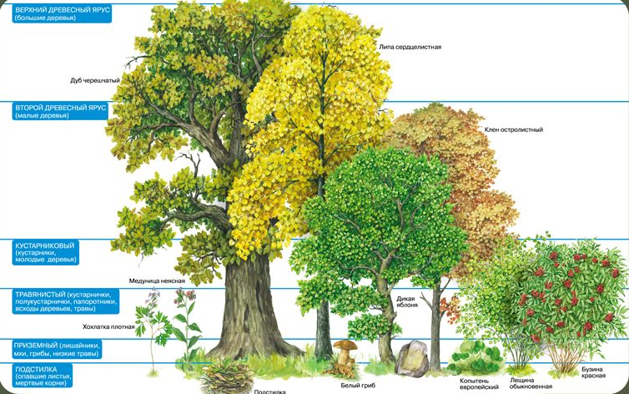
Ағаштардың құрылысының және динамикасының заңдылықтарын олардың сандық сипаттамаларын орман таксациясы зерттейді. Бір популяция ағаштарының жиынтығын және жастары бірдейлерін орман элементтері дейді. Ол зерттеудің статистикалық тәсілінің объектісі болып саналады. Ағаштар екі не одан да артық породалардан тұрса, онда аралас, ал екі және одан да артық ярусты болса күрделі д.а. Аралас және күрделі ағаштар жиынтығын элементтерге бөледі.

Slide 16
Орман фитоценозы
Орман фитоценозы құрамына ағаштар (доминант, эдификатор және негізгі өндіруші) және шыбықтар (подрост), бұталар, аласа ағаштар (подлесок) топырақ бетіндегі тірі жабын кіреді.
Подрост дегеніміз - жас ағаштар жиынтығы, олар ескі ағаштар шымылдығы астында болады. Ағаштар бір жасқа дейін көктеу деп аталады, 3-5 жасқа дейін өзі көктеп шыққан дейді. Топырақ бетіндегі тірі жабын – мүктердің, қыналардың, шөптесін өсімдіктердің және бұталардың жиынтығы.
Орман фитоценозына тән белгі – ерекше микроклимат. Өйткені шымылдық арқылы жылу және жарық өте аз өтеді. Жел жоқ, жауын-шашын да түгел жетпейді.
Орманның тағы бір ерекшелігі – төсеніш (топырақ бетіндегі қабат), өсімдіктер қалдықтарынан пайда болған. Төсенішіне байланысты оның ерекше микроклимат жағдайында ыдырауына байланысты топырақ процестерінде тиісті режим болады. Орман топырақтары өзінің морфологиясымен және физикалық-химиялық көрсеткіштерімен ерекшеленеді.

Slide 17
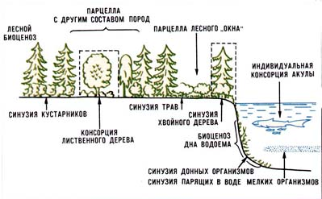
Орман фитоценозының тік және көлденең құрылымы
Тігінен ол ярустарға бөлінеді, ол ярустар өсімдіктердің әртүрлі тіршілік формаларынан және түрлерінен тұрады. Мұндай ярустар геоботаникада синузиялар деп аталады.
Егер де ағаштар әртүрлі породалардан және әртүрлі жастағы болса онда олардың бөлшектенуі (синузияларға бөлінуі) қиындай түседі. Төменгі ярустар синузиялары құрамына бұталар, жартылай бұталар, бұташалар, шөптер, мүктер, қыналар кіреді.
Фитоценоздың көлденең құрылымы да біркелкі емес, мозайкалық байқалады. Оны ағаштардың құрамының біркелкі еместігімен, ағаштардың топтана орналасуымен, микрорельефтің және топырақтың біркелкі еместігімен түсіндіруге болады. Орман мозайкасының жеке элементтерін парцелла деп атайды (кейбір геоботаникалық әдебиеттерде микротоптар, ценоэлементтер деп те атайды).

Slide 18
Орманның пайда болу факторлары және орман биогеоценозы
Г.Ф.Морозов өткен ғасырдың басында орманның пайда болу факторларын бөліп көрсетті:
1) ағаштар породасының орман жасаушы қасиеті;
2) географиялық орта (климат, рельеф, топырақ);
3) қауымның өзіндегі әлеуметтік құбылыстардың жиынтығы,оның ішінде ағаштар породаларының үйлесу ерекшеліктері, олардың өзара қатынасы;
4) жануарлар әлемі;
5) адамдардың араласуы;
6) тарихи-геологиялық себептер

Slide 19
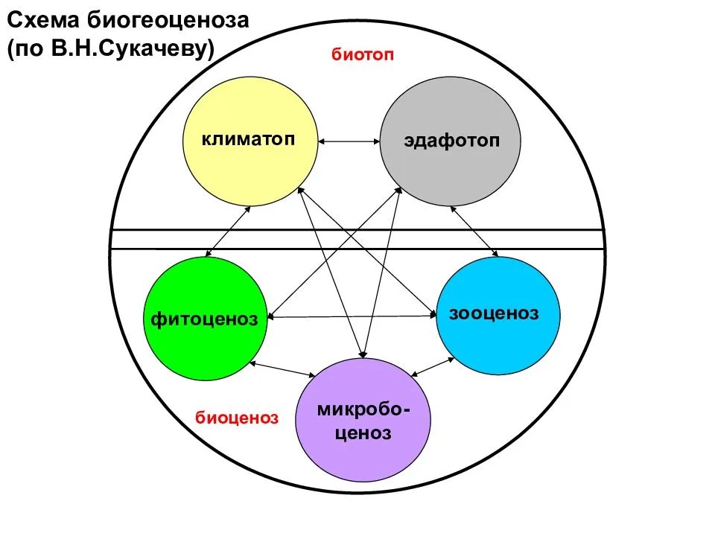

Slide 20
Орман экологиясы
1. Орман жəне климат
Климат дегеніміз - белгілі бір жерге тиісті жəне оның географиялық жағдайымен анықталатын ауа-райының көпжылдық режимі.
Климат күн радиациясының (жарық жəне жылу) атмосфераның өзара əсерінің нəтижесі. Ылғал айналымы үлкен рөл атқарады. Орманға əсер ететін негізгі климат факторларына:
жарық
жылу
жауын-шашын

Slide 21
2. Орман жəне жарық
Күн сәулесінің энергиясы маңызды факторлардың бірі. Күн сәулесінің негізгі бөлігін толқын ұзындықтары 170-тен 4000 нм дейінгі сәулелер құрайды. Күн сәулесі толқынының 380-740 нм аралығындағы бөлігі фотосинтетикалық белсенді радиациясы (ФБР). ФБР-спектрдің көрінетін бөлігін және шамалы ультракүлгін және инфрақызыл сәулелерін қамтиды. Сәулелердің едәуір бөлігі жапырақтан шағылады. Күлгін, көк, қызғылт және қызыл сәулелер фотосинтезге көбірек әсер етеді. Ағаш шымылдығына түсетін жарық радиациясы айтарлықтай өзгереді.
Жарықтың қарқындылығы орман үшін өте маңызды. Өйткені ол өсімдіктер қауымының өнімділік дəрежесін анықтайды. Жарықтың өсімдіктер қауымындағы негізгі қызметі – фотосинтезді қамтамасыз ету.
6CO₂ + 6H₂O + 2820 кДж = C6H₁₂O₆ + 6O₂

Slide 22
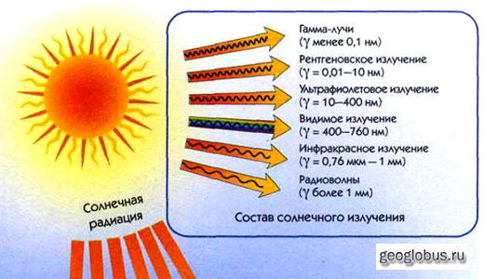

Slide 23
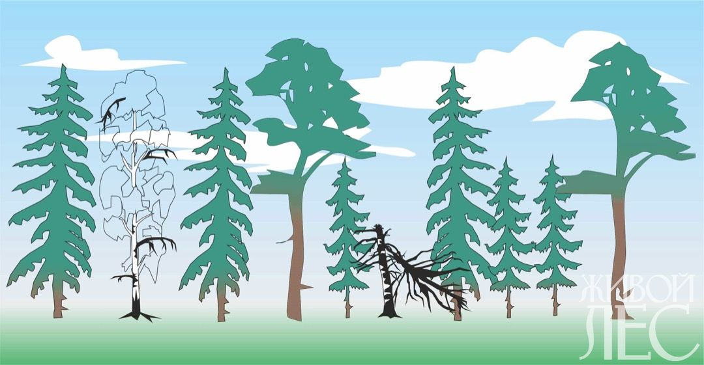
Онтогенездің əртүрлі стадияларында жарыққа талап өзгеріп отырады. Ювенильдік стадиясында жарыққа талап аз, ал жасы өскен сайын талап күшейеді, сосын қартаюына байланысты бірте-бірте төмендейді.
Жарыққа қажеттілік өсімдіктің шығу-тегіне де байланысты. Вегетативтік жолмен пайда болған ағаш тұқымдарының жарыққа талабы тұқымнан пайда болғандарға қарағанда төмен.
Ағаш тұқымдарының жарыққа əртүрлі талабы эволюция барысында қалыптасқан, ол тек морфологиялық емес, сонымен бірге өсімдіктің анатомиялық, физиологиялық жəне фенологиялық белгілерімен көрінеді.

Slide 24
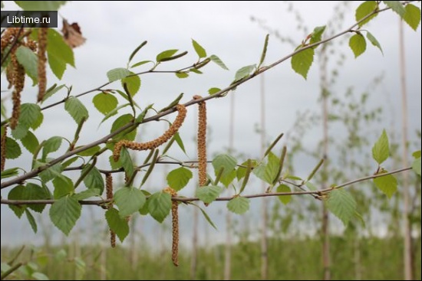
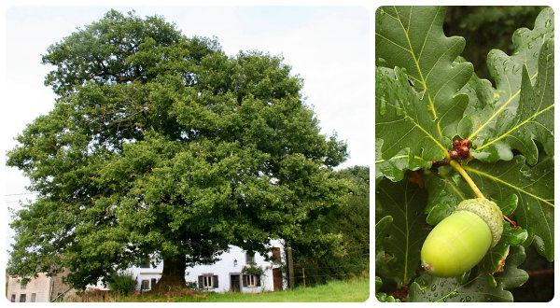
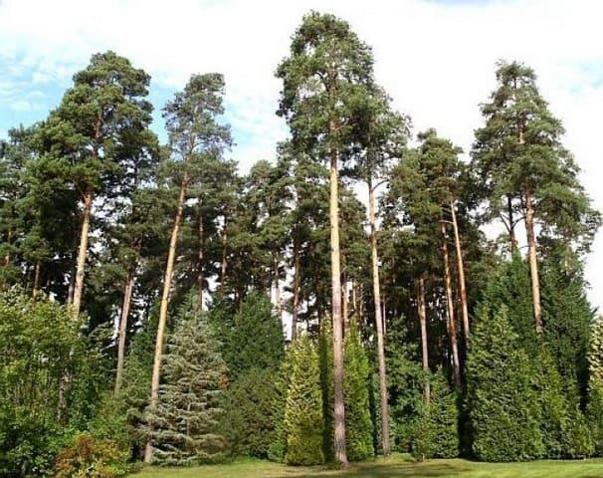
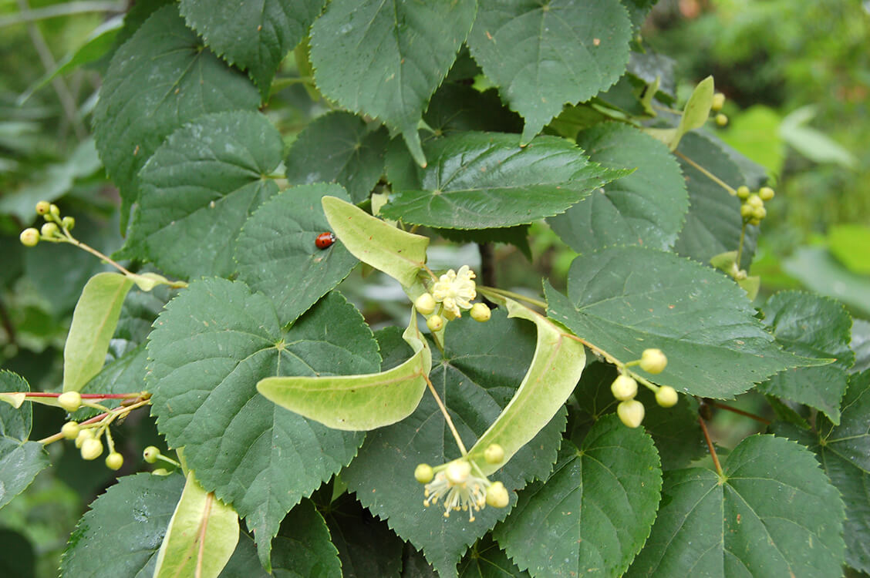
жарық сүйгіштер
(ұзақ көлеңкеге шыдай алмайды)

Slide 25
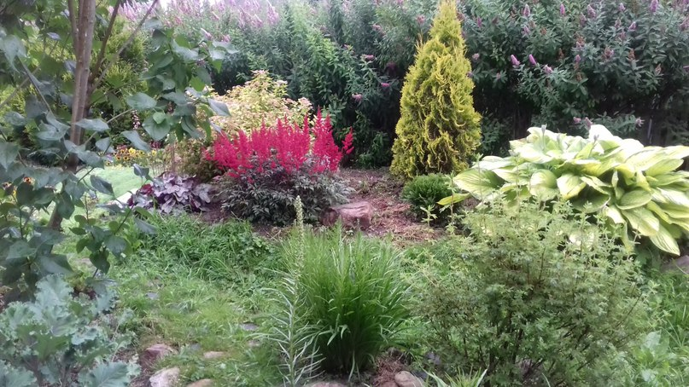
көлеңкеге төзімділер (жарық жеткіліксіз шымылдық астында ұзақ уақыт өсе алады)

Slide 26
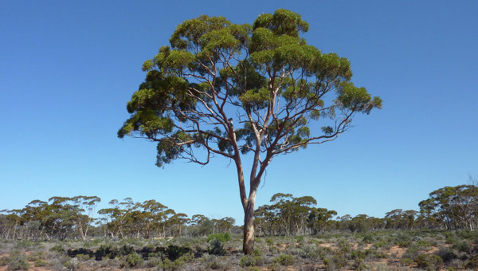
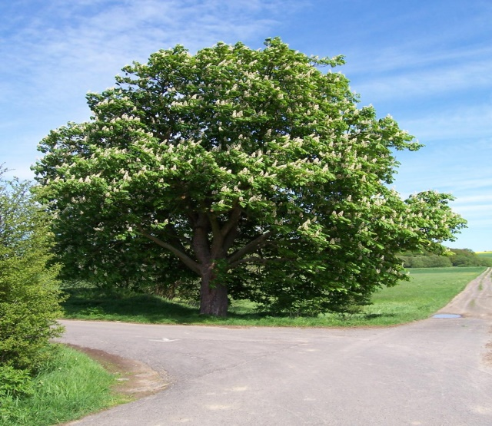
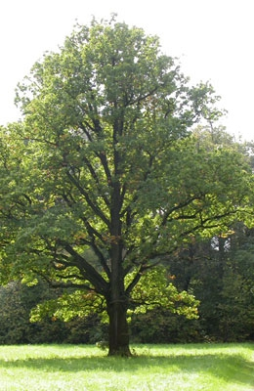
3. Орман жəне жылу
Ормандағы температура режимі ол жердің географиялық орнына, рельеф формасына, беткейдің экспозициясына жəне фитоценоздың ерекшелігіне бағынышты. Жылу өсімдіктің өсуін, дамуын, гүлденуін жəне жемістенуін қамтамасыз етеді. Жылуға қатысты өсімдіктерді екіге бөледі:
1) Жылу сүйгіштер 2) Суыққа төзімділер
П.С.Погребняктың (1968) жылуға қатысты өсімдіктердің классификациясы:
Жылуды өте сүйгіштер - эвкалипт, кипарис, кедр, сексеуіл, емен
Жылу сүйгіштер - каштан, грек жаңғағы
Жылуды орташа талап ететіндер - кәдімгі емен, үйенкі, караағаш
Жылуды аз талап ететіндер -көктерек, қайың, қарағай, шырша, самырсын, кәдімгі емен
эвкалипт
каштан
кәдімгі емен

Slide 27
Өсімдіктердің жарақаттануы
Төмен температура
Жоғары температура
Төмен температура жағдайында өсімдіктерде суықтан жарықтар пайда болады, қылқандар жəне жапырақтар, осы жылғы өркендер жарақаттанады.
Жоғары температура да орманға зиянын тигізеді. Олардың əсері əсіресе ылғал жеткіліксіз жағдайда күштірек болады. Мұндай температурада ағаштың қабығы күйіп, тамыр мойны жарақаттанады, əдетте күйіктен қабығы жұқа (көлеңкеге төзгіш) породалар (шамшат, шырша, самырсын т.б.) зиян шегеді. Мұндай жағдай орманның шетінде, ағаштарды сиреткен учаскелерде болады.

Slide 28
Температура
Ормандағы температура режимі бірдей емес, ол фитоценоздардың тік жəне көлденең құрамы ерекшеліктеріне байланысты. Жаз айларында ашық жермен салыстырғанда орманда ауаның температурасы төмен, ал қыста жоғары. Жазғы айырмашылығы 1,50С, ал қыста 0,50С жетеді. Сонымен орман жазда салқындататын, ал қыста жылытатын əсер етеді. Бірақ та ауаның орташа жылдық температурасы ашық жермен салыстырғанда орманда шамамен 10 С-қа төмен. Орманның тік профилінің қабатында ауа-райы ашық күндері бұлыңғырмен салыстырғанда ауа температурасының өзгеру диапазоны жоғары.

Slide 29
4. Орман жəне ылғал
Орман ылғалды көбінесе жауын-шашын есебінен алады. Жауын-шашын мөлшері табиғат-климат жағдайына бағынышты.
Жауын-шашынның мынадай түрлерін ажыратады: жауын, қар, бұршақ, қырау (изморозь, инеи), көк тайғақ, шық, тұман. Көбінесе орман экожүйесінде сұйық жауын-шашын өзгереді. Бұл жауын-шашындар ағаштардың, шыбықтардың, бұталардың кроналарында жəне шөптесін өсімдіктер ярусында кідіреді. Оның айтарлықтай бөлігін орман төсеніші сіңіреді жəне одан əрі жер асты суларына айналады. Жауын-шашынның үлкен мөлшері транспирацияға жұмсалады.

Slide 30
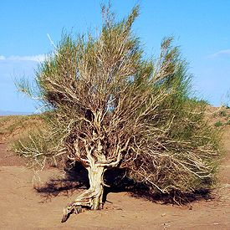
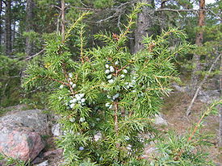
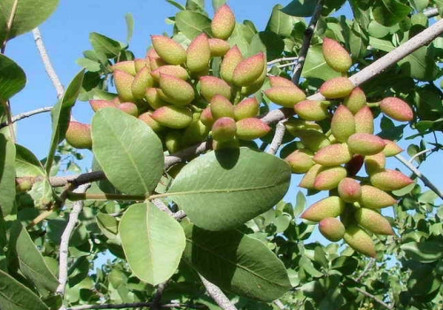
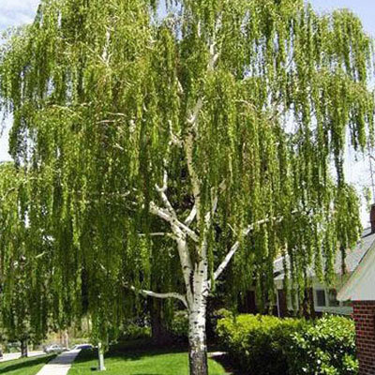
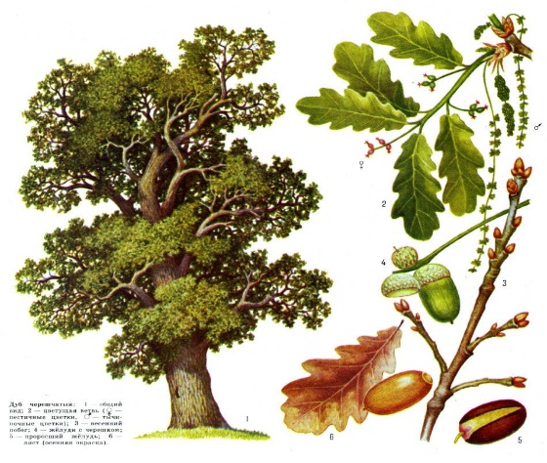
Ылғалға қатысты ағаш породаларын
(П.С.Погребняк) келесі топтарға бөледі:
Ксерофиттер- сексеуіл-Haloxylon, арша-Juniperus, пыста- Pistacia, қарағай- Pinus,шырғанақ-Hippophae, қараағаш -Ulmus
Мезофиттер -емен-Quercus, шынар түсті үйеңкі-Acer platonaides , жөке-Tilia, балқарағай-Larix, шамшат-Fagus, каштан-Aesculus
Гигрофиттер -қайын-Betula pubescens, қаратерек-Populus nigra, тал-Salix, мойыл-Padus

Slide 31
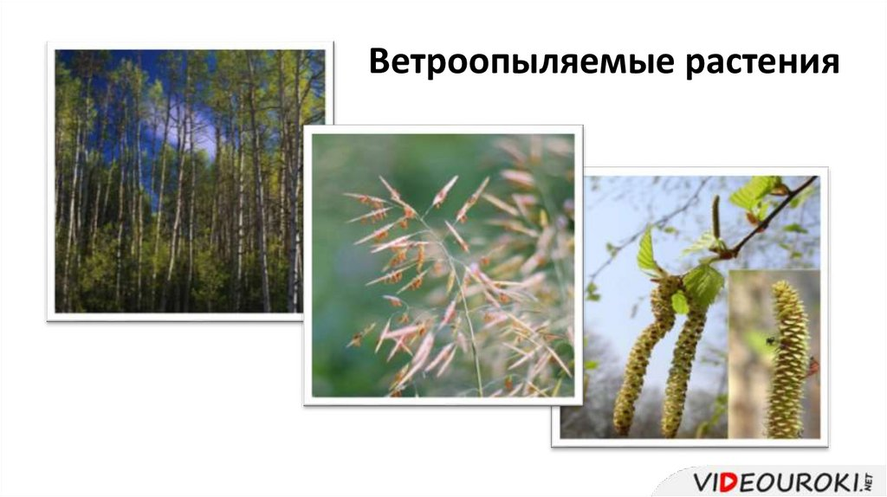
Ормандағы желдің рөлі
Жел орманға жақсы да, жаман да əсер етуі мүмкін. Желдің көмегімен көптеген ағаш тұқымдары тозаңданады (қайың, шамшат, емен, шырша, қараағаштар, орман жаңғағы, балқарағай, қандыағаш, самырсын, қарағай, терек, шаған). Жел - өсімдіктер тұқымдарын таратудың тиімді құралы.

Slide 32
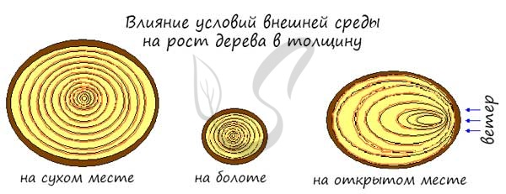
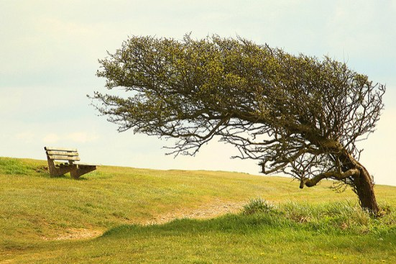
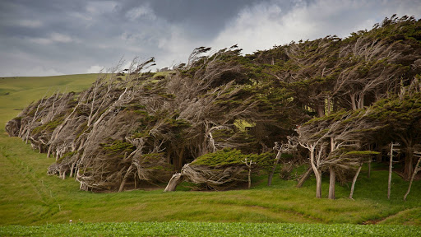
Желдің жаман əсері, мысалы теңіз жағалауында, үлкен көлдер жағасында, үлкен ашық аудан кеңістігінің параметрінде өсетін ағаштарда жалау тəрізді кронасының қалыптасуы. Жалау тəрізді кронаның қалыптасуы сүректің сапасының нашар болып қалыптасуына алып келеді. Соғатын желдің күшімен ағаштардың өнімділігі арасында тікелей байланыс бар екендігі дəлелденген. Соғатын жел күшейген сайын өсімдіктер формациясының өнімділігі нашарлай береді. Тұрақты қатты жел соғып тұратын жағдайда діңдері аласа (қисық) кейде тіпті төселіп өсетін формалары қалыптасады, ұзындыққа өсуі нашарлайды.

Slide 33
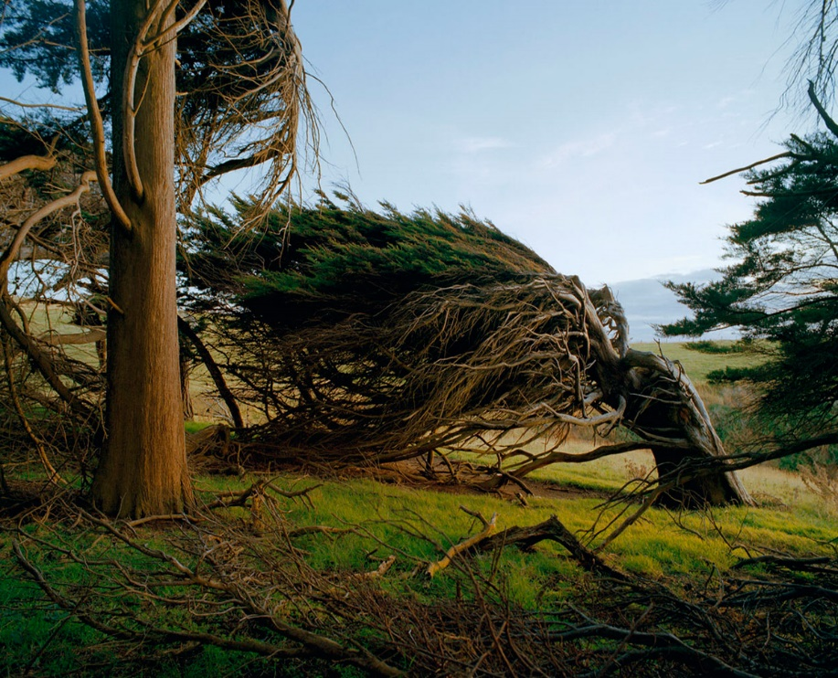
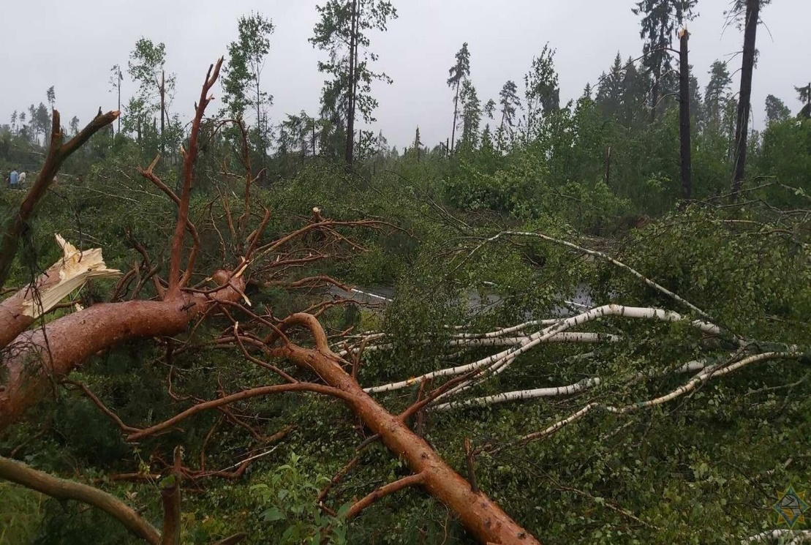
Орман экожүйелеріне қатты желдер (дауыл, теңіз дауылы) өте теріс əсер етеді. Ағаштарды құлатып кетеді. Қатты желдің əсерінен ағаштар қозғалып оның майда тамырлары үзіледі, соның нəтижесінде қоректенуі нашарлайды. Өсімдіктің қорғаныс қызметі нашарлайды, зиянкестер орналасып алып ағаштың өлуіне алып келеді. Ағаштардың желге төзімділігі оның тамыр жүйесінің құрылысына байланысты. Тамыр жүйелерінің 3 типін ажыратады:
Негізгі тамыр жүйелі (қарағай, емен, қайың) аз зақымданады. ;
Үстірт тамыр жүйелі (топырақтың үстіңгі қабаттарында) (шырша, самырсын) желден көбірек құлайды;
Өтпелі (орман түзуші ағаштардың көбісі).

Slide 34
Орман қауымдары үшін топырақтың маңызы
Топырақтың қалыптасуы биотикалық факторлардың – өсімдіктер, жануарлар, саңырауқұлақтар жəне микроорганизмдердің қатысуымен жүреді.
Орман формацияларының ерекшеліктері топырақ – жер жағдайымен анықталады. Бай топырақтарда орман құрамы аралас, құрылысы күрделі, өнімділігі жоғары фитоценоздар қалыптасады. Ал кедей топырақтарда құрамы таза (аралас емес), өнімділігі төмен фитоценоздар қалыптасады.
Бай жəне жақсы дренаждалған топырақтарда өсімдік тамыр жүйесі терең қабаттарға дейін дамиды, ал ылғалдығы артық, ауыр саздақ топырақтарда тамыр жер бетіне жақын орналасады.

Slide 35
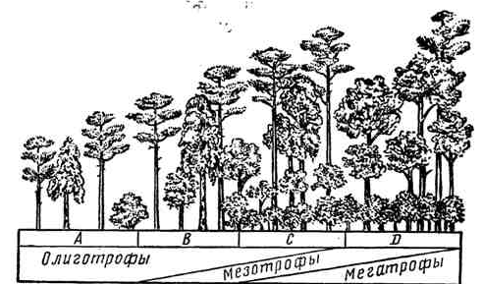
Топырақтың механикалық құрамы ағаштардың жəне олардың сүректерінің қасиеттерін анықтайды. Бай топырақтарда ағаштардың жылдық сақиналары жалпақ болады, мұндай сүректің тығыздылығы төмен болады, деформацияға бейім, шіруге тұрақсыз болады. Құрғақ жəне батпақтанған кедей топырақтарда қаттылығы жоғары жəне берік сүрек қалыптасады. Топырақтың байлығына қатысты барлық ағаш тұқымдары:
Олиготрофтар (кедей топырақтарда өсе алады – қарағай, арша, талдың кейбір бұталы түрлері)
Мезотрофтар (топырақ құнарлылығына талабы орташа орман түзуші тұқымдардың негізгі бөлігі)
Мегатрофтар (бай топырақтарды артығырақ көретін тұқымдар – шырша, самырсын, емен, шаған, қараағаштар)

Slide 36
Орманның биотикалық компоненттері
Орманның доминанттары, эдификаторлары жəне негізгі өндірушісі (продуцент) болып ағаштар саналады. Өсімдіктерден басқа компоненттерді былайша көрсетуге болады:
Макрофауна – жабайы жəне үй жануарлары, құстар, ірі насекомдар, жыландар, шаяндар жəне т.б.
Мезофауна – топырақ құрттары, моллюскалар, көпаяқтылар, əртүрлі насекомдар.
Микрофауна – қарапайымдар (амеба, инфузория жəне т.б.) кенелер, жабайы қанатсыз насекомдар.
Микрофлора – саңырауқұлақтар, микробтар, актиномицеттер, балдырлар.

Slide 37
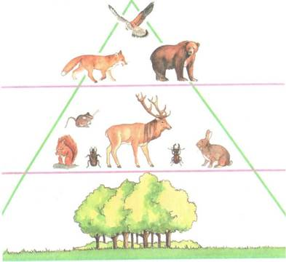
Орманда өсімдіктердің фаунамен өзара тығыз байланысын қоректік тізбек арқылы бағалауға болады, бір организмді басқаларының жеуі нəтижесінде энергия ауысады.
Қоректік тізбектің 2 түрін ажыратады:
жайылымдық
детриттік (өсімдік қалдығы).
Орманда бұның екеуі де мəнді рөл атқарады. Қоректік тізбектің бұзылуы күтпеген жағдайларға алып келуі мүмкін. Мысалы, қасқырлардың жойылуы тұяқтылардың көбеюіне жəне бағалы төлге зиянын тигізеді.

Slide 38
Өсімдіктер эволюциясы жануарларға бағынышты жəне керісінше. Биоайналымға қосымша фауна орман түзуге қатысады (тозаңдану, тұқымдар тарату, өскіндердің тамырлануын тездету жəне т.б.). Фауна орманның құрамының өзгеруіне əсер етеді (бəсекелес породалар тұқымын алып келу, қабандардың жаңғақтарды жоюы, қылқан жапырақтылар өскіндерін тұяқтылардың зақымдауы, насекомдар личинкаларының тамырларды зақымдауы жəне т.б.).
Өрттен, дауылдан жəне құрғақшылықтан кейін насекомдар жəне құстар орманның қалпына келуіне қатысады.
Орман биогеоценоздары үшін ағаштарды бұзатын саңырауқұлақтардың рөлі зор. Сүректерді бұзу, байланысқан элементтерді босату барлық уақытта О₂ сіңірумен, СО₂ жəне Н₂О бөлумен бірге жүреді.
Саңырауқұлақтар жəне топырақ микроорганизмдері органикалық заттарды толық минералдандыруға қабілетті. Бұл зат айналымының өсімдіктер қауымындағы соңғы бөлімі, атмосфераға фотосинтезге қажетті СО2, ал топыраққа минералдық заттар жəне микроэлементтер жеткізіледі. Сонымен саңырауқұлақтар жəне микроорганизмдер топырақ түзілу процесінің маңызды қатысушылары.
Ағаш бұзушы саңырауқұлақтар – орман биогеоценозының спецификалық компоненті. Бір жағынан олар сүректі бұзады, ал екінші жағынан екінші өнімді жасаушы (мицелий, жемісті денесі) басқа дəрежедегі деструкторлар үшін қоректік тізбектің бөлімі.

Slide 39
Орман типологиясы
XIX ғ. соңына дейін орманды классификациялауда екпе ағаштардың белгілері негізге алынатын. Ағаштардың формасы, құрамы, жастық құрылысы, шығу тегі ескерілетін. Мұндай классификациялар керек, бірақ та орман шаруашылығына қажетті шараларды жобалауға толық негіз бола алмайды.
Ормандарды классификациялаудың әртүрлі тәсілдері ұсынылды.
И.И.Гутарович екпе ағаштардың 9 типін ажыратты:
1) батпақ; 2) рада; 3) суболоть-қарағай ылғал топырақты; 4) согра-батпақты қарағай немесе шырша орманы; 5) ровнядь-саздақ ылғал топырақтағы шыршалық; 6)холм –көтерінкі жерлердегі шыршалық;7) сай; 8) қарағай орманы; 9) биль-ылғал топырақты қарағай.
П.П.Серебренников өз классификациясын ұсынды. Ол шырша, қарағай, жапырақты және аралас қылқанды-жалпақ жапырақты екпе ағаштарын 15 типке бөлді,оларды 2 категорияға жатқызды 1) құрғақ-ылғал және жаңа топырақты 2) сулы- ылғал және батпақ топырақты.

Slide 40
Ормандар типтері ілімінің негізін қалаушы Г.Ф.Морозов болды. Оны бірінші типолог деуге болады. Ол ең алғаш рет:
Шаруашылық қызметте орман типологиясын кеңінен пайдаланудың қажеттігін дəлелдеді.
Орман типологиясы ілімін методологиялық тұрғыдан (қазір оны табиғатты зерттеудің жүйелі тəсілі деп атайды) теориялық дəлелдеді.
Орман типологиясын орман туралы ілімнің - ормантанудың бір бөлімі етті.
Сол замандағы орман типтері туралы тəжірибені жəне оларды шаруашылықта пайдалануды талдап жалпы қорытынды жасады.

Slide 41
В.Н. Сукачев эдафикалық жағдайға сəйкес ормандар типінің 5 тобын ажыратты:
Шыршалықтар – жасыл мүктер. Рельеф жеткілікті дамыған, топырағы бай, дренаждалған.
Шыршалықтар – көкек зығыры. Рельеф аз дамыған. Топырақтары жоғарыдағыдай бірақ батпақтанған.
Сфагнумды-шыршалықтар. Рельеф жазық немесе ойпаттау, топырақ батпақтанған.
Шөпті шыршалықтар. Сайлардың табаны топырақтары батпақтанған, бірақ ағынды суменен.
Күрделі шыршалықтар. Топырақтары бай, жақсы дренаждалған, əк қабаттары жақын орналасқан.

Slide 42
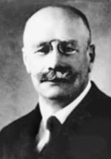
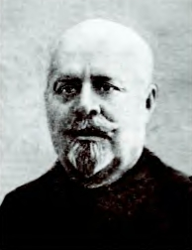
Орман типологиясын зерттеудің екінші бағыты А.А.Крюденер, Е.В.Алексеев, Б.С.Погребняк жұмыстарына байланысты.
XX ғасырдың басында топырақ зерттеу бағытындағы жұмыстар А.А.Крюденерге байланысты болды. Оның жұмыстары экспедицияларда жиналған бай материалдарға байланысты. Типтердің диагностикалық белгілері: топырақ ылғалдылығы жəне оның механикалық құрамы.
Е.В.Алексеев те ормандар типтерінің 2 тобын бөлген:
1) құрғақтағы (қылқан жапырақты орман, қарағай орманы, емен тоғайы жəне т.б.)
2) ылғалдағы (қарағайлар, қайыңдар жəне шымтезектердегі ольшанниктер) деп.
Барлық типтерді ол үшке бөлді:
1. Негізгі,
2. Уақытша,
3. Кездейсоқ (эрозияланған, айдалған жерлерде жəне т.б.)
Е.В.Алексеев орман типін бөлгенде таза шаруашылық критериясын пайдалану қажеттігін айтты.
А.А.Крюденер
Е.В.Алексеев

Slide 43
П.С.Погребняк практика жүзінде пайдалануға ыңғайлы эдатоптардың (мекенжайдың топырағы) торын (сетка) жасады. Мұнда топырақтың ылғалдылығы жəне құнарлылығы есепке алынған.
Бұл тор 6 ылғалдылық градациясынан (гигротоптардың) жəне 7 құнарлылық градациясынан тұрады. Эдафикалық торға өсімдіктер ареалын-индикаторларды жəне ағаш тұқымдарын түсіруге болады. Топырақ құнарлылығы түсінігінің нақты маңызы (мазмұны) жоқ. Эдафотоптарды дұрыс анықтау немесе өлшеуге болмайды.

Slide 44
Бірыңғай ормандар классификациясын жасауға кедергі келтіретін қарама-қайшылықтар мынадай себептермен түсіндіріледі:
Классификация обьектісінің күрделілігімен флоралық құрамының және өсімдіктері жағдайының, олардың климатқа, тарихи және т.б. себептерге бағыныштылығымен;
Экожүйелер компоненттерінің өзгерулерінің әртүрлі жылдамдықта кеңістіктің және уақыттың әртүрлі масштабында болатындығымен;
Кеңістікте орман өсімдіктерінің үзілмелілігімен үздіксіздігінің қосылуымен;
Табиғи ормандардың өзіндік құрамы мен құрылысы және динамикасы бар жасандылармен немесе шаруашылықта қайта жасалғандармен алмасуымен;
Классификация міндеттерін әртүрлі түсіндірулермен.

Slide 45
Орманның шаруашылықтағы маңызы
Орман қорлары бүкіл биосферадағы тіршілік үшін, оның ішінде адамзат қоғамы үшін аса маңызды. Тиімді пайдаланған жағдайда өз-өзінен қайта қалпына келіп тұратын таусылмайтын табиғи қор.
Орман ағаштарынан үйлер, тұрмысқа қажетті заттар, қағаз т.б. алынады;
Ормандағы ағаштардың арасында жидектер мен саңырауқұлақтар өсіп, өнім береді. Орманды аймақтарды паналап, қоректерін содан табатын жан-жануарлар мен жәндіктер көп.
Орман өз кезегінде желдің ағынын өзгертеді, соның нəтижесінде мекен еткен территориясының климатына əсер етеді.
Орман массиві қар тоқтатады, нəтижесінде эрозияны болдырмайды. Орман ценоздарының бұл қасиетін егістіктерде жəне топырақ қорғау алқаптарында пайдаланады.

Slide 46
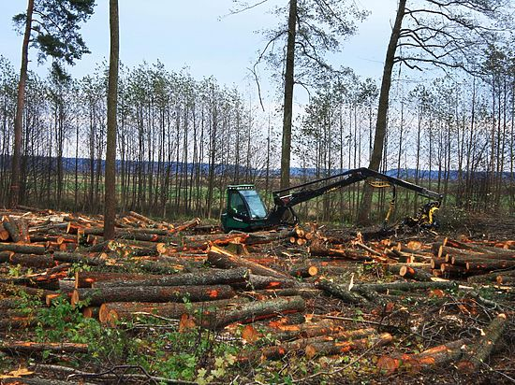
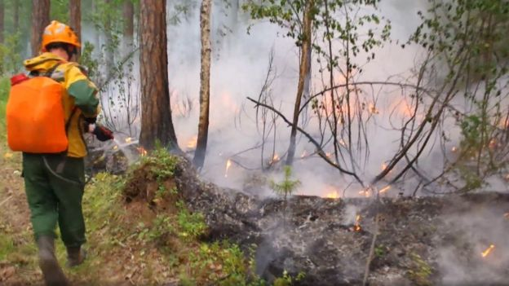
Орманда болатын төтенше жағдайлар

Slide 47
Қорытынды
Орман қорғау дегеніміз - орман қорын тиімді пайдалану, оны толықтыу, өрттен, зиянкестерден және аурулардан қорғау, сондай-ақ ағаш өнімін арттыру шаралары. Орманды алқаптарда орман қорғау шараларын тиянақты жүргізу үшін орман бірнеше телімдерге бөлінеді де, олардың әрқайсысы бір орманшыға бекітіледі. Орманшының жұмысына техникалық орман қорғау инженері басшылық етеді, бақылайды. Орман қорғау жұмысында өртке қарсы шаралардың мұқият орындалуы бақыланады. Орманды рұқсатсыз кеспеу, ағаш дайындаушылар мен пішен шабушылардың, малшылардың т.б. Орман қорын сақтау ережелерін орындауы қадағаланады. Зиянды жәндіктер мен жануарлардың өсімдік ауруларының пайда болуы бақыланып, қажет жағдайда тиісті мекемелерге тез хабарланады, күрес шаралары ұйымдастырылады. Орманда аң аулау, оның маусымдық ережелерін сақтау бақыланады. Орман ұшақ, тікұшақтармен барланады. Қазақстанда орманды қорғаумен орман шаруашылығы және агроорманмелиорация ғылыми-зерттеу институты, орман шаруашылығы мекемелері т.б. айналысады.

Slide 48
Пысықтау сұрақтары:
1. Орманның биосфералық жəне əлеуметтік рөлі.
2. Қазақстанның ормандары, олардың типтерге бөлінуі, негізгі орман түзуші породалар.
3. Орман морфологиясы. Орман құрамы, формасы, құрылысы жəне ерекшеліктері.
4. Орман экологиясы. Орман жəне климат, орман жəне жарық, орман жəне жылу.
5. Орман типологиясы. Ормандарды классификациялаудың əртүрлі тəсілдері.

Slide 49
Әдебиеттер және ресурстар:
Изучение биологического разнообразия Казахстана на современном этапе / Материалы международной научной Конференции посв. Юбилейном датам выдающихся ученых – ботаников Казахстана. Алматы, 6-7 июня, 2013.
Олонова М.В., Чжанг Д., Бекет У. Вестник Томского гос. Университета Биология 2013 № 1 (21) С.59-73.
Глазунов В.А. Охрана растительного мира XIII съезд русского ботан.общества (16-22 сентября, 2013 г., С.12-13).
Л.А.Димеева, Г.М.Кудабаева, П.В.Веселова Охрана растительного мира XIII съезд рус.ботан.общ. (16-22 сентября, 2013 г., С.17-18).
Мухитдинов Н.М. Геоботаника. Алматы., 2011. 384 б.
Камелин Р.Б. Актуальные проблемы геоботаники III Всероссиская школа конференция Научный центр РАН Петрозаводск., 2007., С.8-22.
Розенберг Г.С. Актуальные проблемы геоботаники III Всероссиская школа- конференция Научный центр РАН Петрозаводск., 2007., С.72-118.

Slide 50
Назарларыңызға рахмет!

